Slide 1
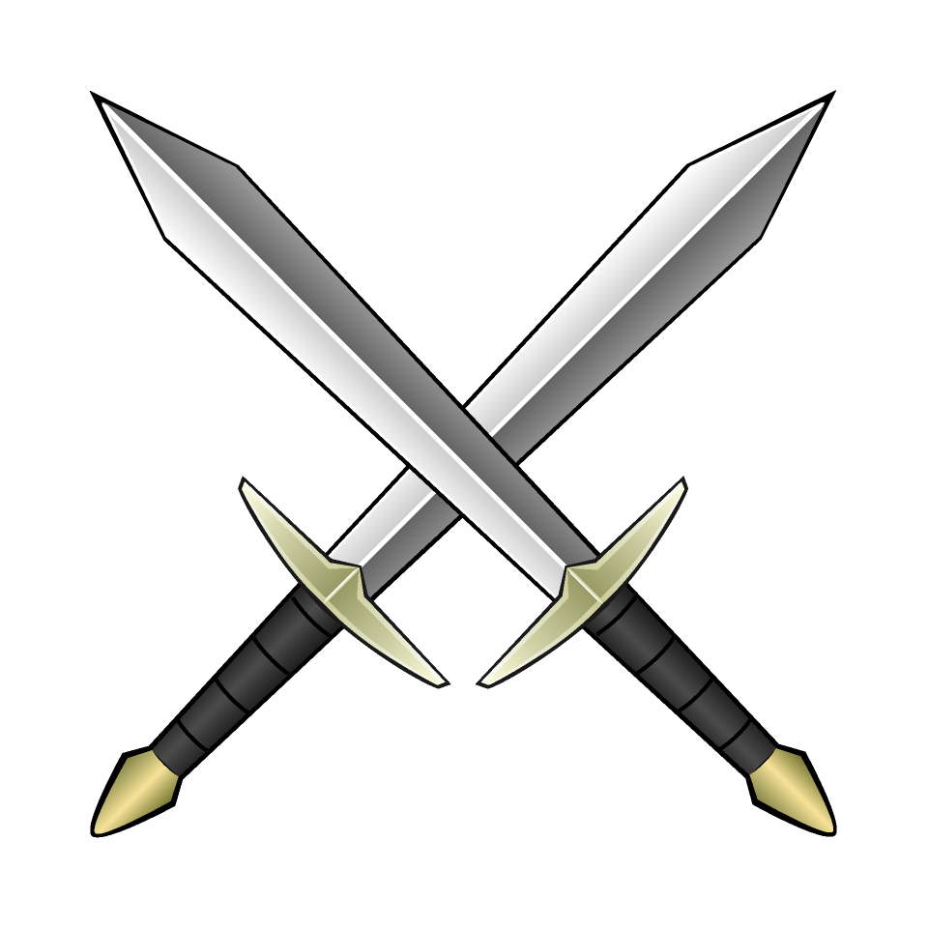
カスタムソード
企画書
チーム：小池
ゲームクリエータ専攻科4年
小池義明

Slide 2
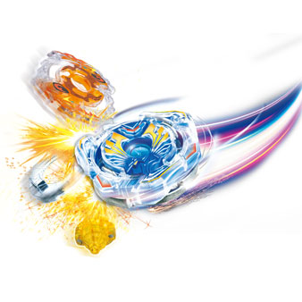
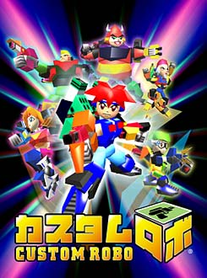
コンセプト
自分だけのカスタマイズで戦う
・バトルホビー（ベイブレード、ビーダマン）のように、
パーツの組合わせを考え対戦するゲームが作りたい
・既存ゲームとの差別化
→カスタムするのを剣にしてみてはどうか
剣をカスタムして戦う2D対戦アクションにしよう

Slide 3
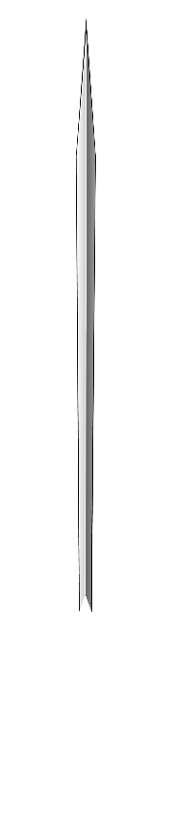
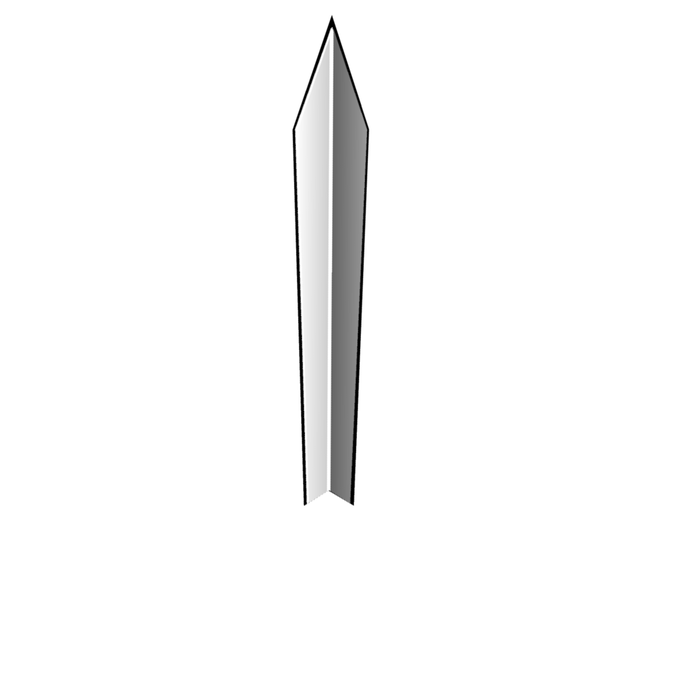
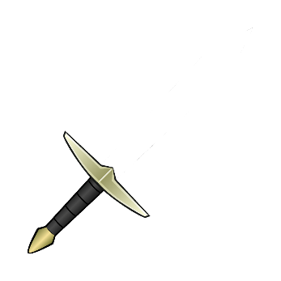

概要
剣×カスタム×2D対戦アクション
・剣のパーツは大まかに柄と剣身の2つ
剣身が剣の性能に大きく影響しそうだから主に剣身の形をカスタムする方向に
・カスタム要素は剣身の長さと幅を組み合わせる形に
・柄のカスタムは見た目に出にくいので追加効果とする
＋長い
＋広い
＋攻撃速度UP
＋長い
＋細い
＋怯まない
＋短い
＋広い
＋毒付与
剣のカスタムは長さ、幅、柄（追加効果）の3つの要素をカスタムさせる

Slide 4
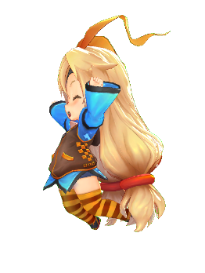
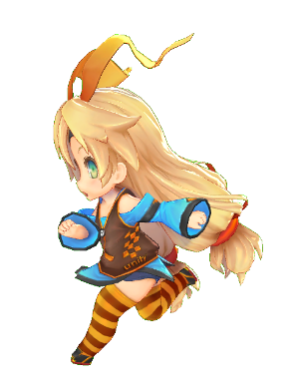
システム
１vs１の対戦アクション
・フィールド上を動き回り相手のLIFEを0にすれば勝利の王道対戦

Slide 5
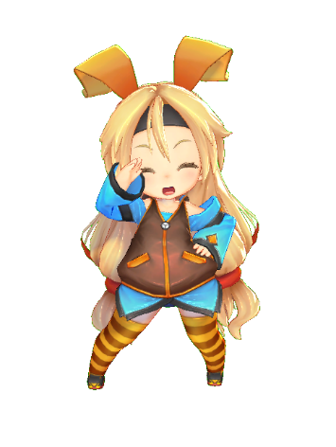
システム
剣カスタム
・本作のメイン要素
剣の長さ、幅、柄（追加効果）の3種類をそれぞれカスタムして
オリジナルの性能の装備を作る
・長さと幅は性能に2つの要素を用意してトレードオフさせる
・柄（追加効果）は基本的にはプラスの効果しか用意しない予定

Slide 6

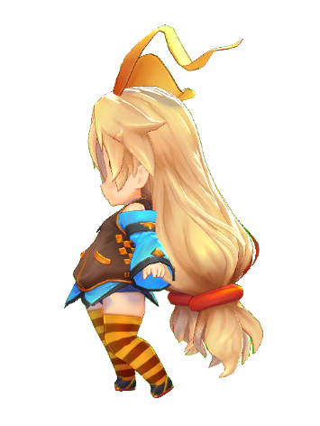
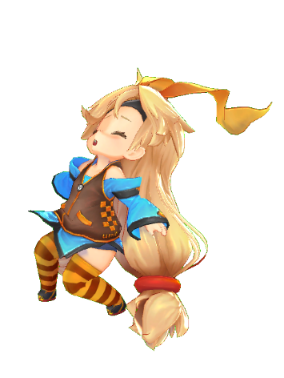



システム
カスタム要素①：長さ（攻撃範囲、待機時間）
剣の長さに持たせる要素は攻撃範囲と待機時間の2つとする。
・攻撃範囲は剣を振ったとき攻撃が届く範囲
・剣が長くなればなるほど攻撃範囲は広くなる
＼エイ／
＼当たらないよ／
＼エイ／
＼ぐわー／

Slide 7


システム
・待機時間は剣を振った後次の行動に移るまでの時間
・長さが短くなるほど待機時間は短くなる
＼攻撃／
＼やられたー／
＼隙だらけだぞ／
待機時間長い
＼攻撃／
＼回避／
＼当たらん／
待機時間短い

Slide 8
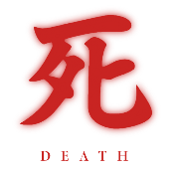
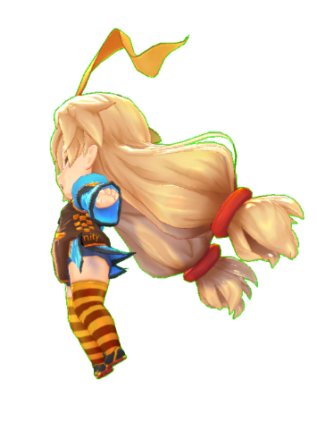


システム
カスタム要素②：幅（攻撃力、攻撃速度）
剣の幅に持たせる要素は攻撃力と攻撃速度の2つとする。
・攻撃力は剣が当たった時に与えるダメージ
・幅が広くなるほど攻撃力は高くなる
＼エイ／
＼痛いけど…耐える‼／
＼エイ／

Slide 9
システム
・攻撃速度は剣を振る速さ
・幅が狭くなるほど攻撃速度は速くなる
＼どっこい…／
＼しょっ／
振りが遅い
＼せいっ／
＼はっ／
振りが速い

Slide 10
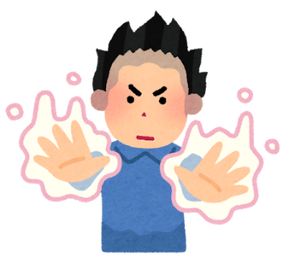
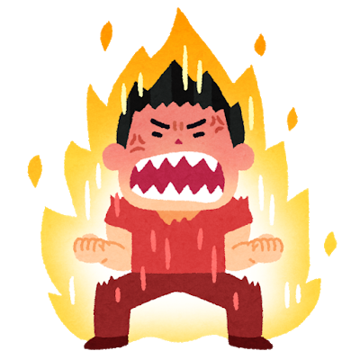
システム
カスタム要素③：柄（追加効果）
・剣の柄に持たせる要素の追加効果だけとする。
・追加効果は様々な＋効果を剣に付与することができる。
二段ジャンプ
怯み無効
攻撃力上昇

Slide 11
操作イメージ

Slide 12
システム

Slide 13
システム

Slide 14
システム

Slide 15
システム

Slide 16
システム

Slide 17
システム

Slide 18
システム

Slide 19
プレイモード

Slide 20
キャラクター

